Slide 1

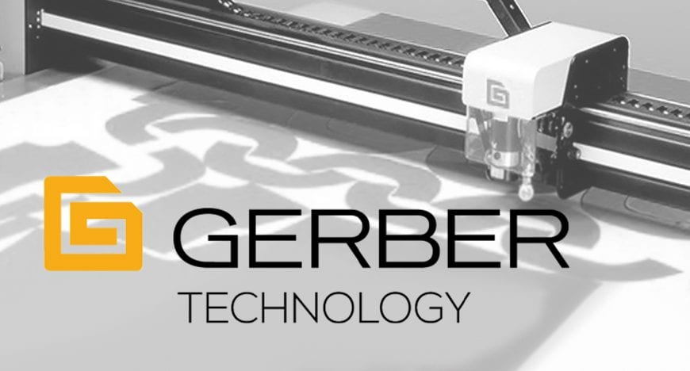
TRƯỜNG CAO ĐẲNG LÝ TỰ TRỌNG TP.HCM
KHOA MAY – THỜI TRANG
GVHD: LAÂM THÒ PHÖÔNG THUØY
LỚP: 20C2 – CNM1

Slide 2


KIỂM TRA BÀI
Câu hỏi 1:
Khi mở phần mềm Pattern Design, việc đầu tiên sinh viên cần thiết lập gì?
Notes:
2

Slide 3

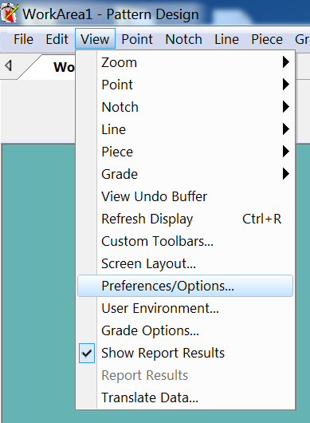
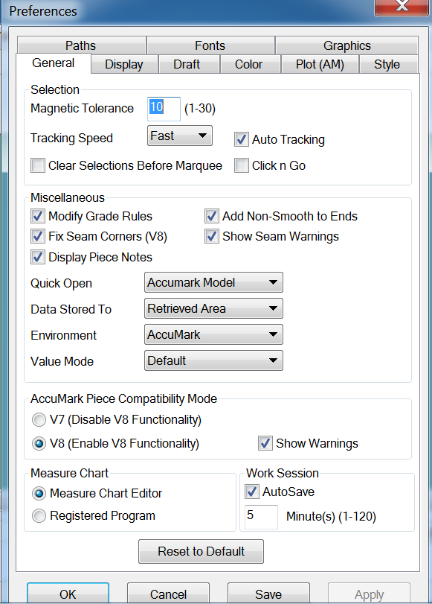
Câu hỏi 1:
Khi mở phần mềm Pattern Design, việc đầu tiên sinh viên cần thiết lập gì?

Slide 4
KIỂM TRA BÀI
Câu hỏi 2:
Sinh viên hãy nêu dòng lệch dựng khung hình chiều dài –chiều rộng của chi tiết?
Notes:
4

Slide 5


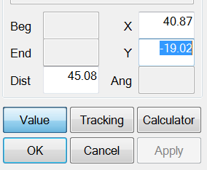
Câu hỏi 2:
Sinh viên hãy nêu dòng lệch dựng khung hình chiều dài – chiều rộng của chi tiết?

Slide 6
CHƯƠNG 4
GIỚI THIỆU PHẦN MỀM GIÁC SƠ ĐỒ GERBER TECHNOLOGY - ACCUMARK

Slide 7
MỤC TIÊU BÀI HỌC
Sinh viên thao tác được các thao tác cơ bản trên phần mềm giác sơ đồ
KỸ NĂNG
  Sinh viên trình bày được chức năng của phần mềm giác sơ đồ
KIẾN THỨC
MỤC TIÊU
THÁI ĐỘ
Sinh viên tự giác, tích cực học tập, phát huy tính sáng tạo, nâng cao kỹ năng sử dụng phần mềm để từ đó có khả năng ứng dụng vào thực tiễn sản xuất.
Rèn luyện tính cẩn thận, tỉ mỉ, tác phong công nghiệp, đảm bảo an toàn lao động và bảo quản trang thiết bị.

Slide 8
Nội dung bài học
1. Giới thiệu phần mềm giác sơ đồ Gerber Technology – Accumark
2. Một số thao tác cơ bản trên phần mềm giác sơ đồ Gerber Technology – Accumark

Slide 9
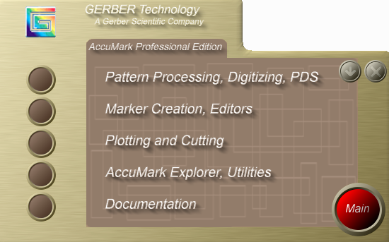
CHƯƠNG 4
GIỚI THIỆU PHẦN MỀM GIÁC SƠ ĐỒ GERBER TECHNOLOGY - ACCUMARK
1.
Giới thiệu phần mềm giác sơ đồ Gerber Technology – Accumark
1.1 Giới thiệu giao diện
Từ menu chính chọn Marker Creation, Editors

Slide 10
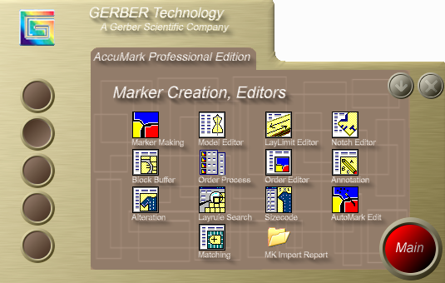
1.1 Giới thiệu giao diện
XHHT

Slide 11

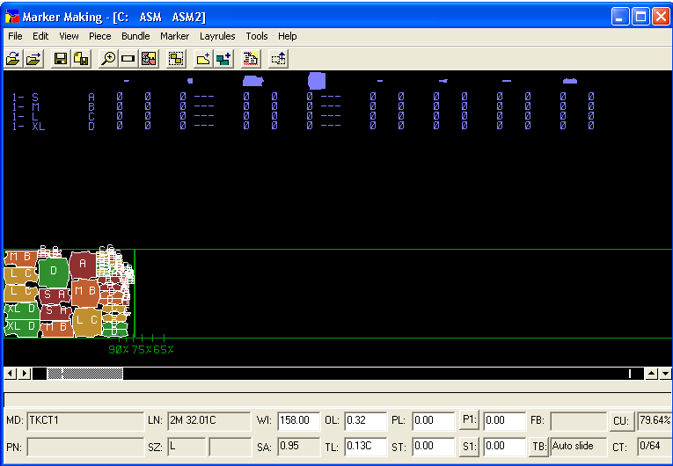
1.1 Giới thiệu giao diện
CHỌN
xuất hiện giao diện GSĐ
Menu biểu tượng
Vùng làm việc

Slide 12
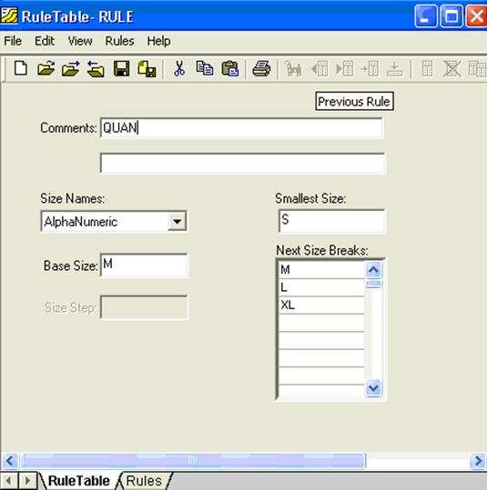
2.
Thiết kế trên phần mềm Accumark – Pattern Processing, Digitizing, PDS
2.4 Thiết kế hoàn chỉnh mẫu quần âu nữ

Slide 13
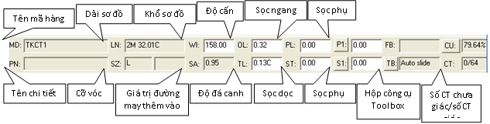
1.
Giới thiệu phần mềm giác sơ đồ Gerber Technology – Accumark
1.2 Tính năng trong menu trạng thái

Slide 14
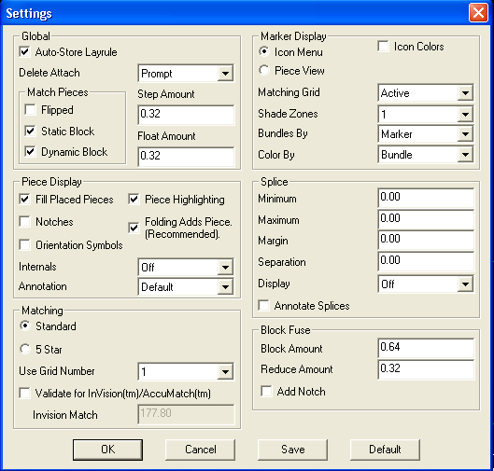
1.
Giới thiệu phần mềm giác sơ đồ Gerber Technology – Accumark
1.3 Cài đặt môi trường làm việc trong sơ đồ
XHHT
Từ giao diện giác sơ đồ chọn Edit/Settings

Slide 15
1.3 Cài đặt môi trường làm việc trong sơ đồ
Thẻ Global
+ Chế độ tự động lưu nước giác: chọn Auto – Store Layrule.
Trong thẻ MarkerDisplay
+ Các chi tiết ở dạng Icon: chọn Icon Menu
+ Các chi tiết ở dạng bình thường và có màu: chọn Piece View và chọn Icon Colors

Slide 16
1.3 Cài đặt môi trường làm việc trong sơ đồ
Thẻ Piece Display
+ Các chi tiết được tô màu: chọn Fill Placed Piece
+ Các chi tiết có dấu bấm: chọn Notches
+ Các chi tiết có đường canh sợi: chọn Orientation Symbols
+ Các chi tiết có thể hiện đường nội vi: Internals chọn Full
+ Các chi tiết có thể hiện Ghi chú (size, phối kiện) Annotation chọn Full

Slide 17
CHƯƠNG 4
GIỚI THIỆU PHẦN MỀM GIÁC SƠ ĐỒ GERBER TECHNOLOGY - ACCUMARK
MỘT SỐ THAO TÁC CƠ BẢN TRÊN PHẦN MỀM GIÁC SƠ ĐỒ GERBER TECHNOLOGY - ACCUMARK
2.
2.1 Menu File
Mở sơ đồ
Từ giao diện giác sơ đồ chọn File/Open
XHHT

Slide 18
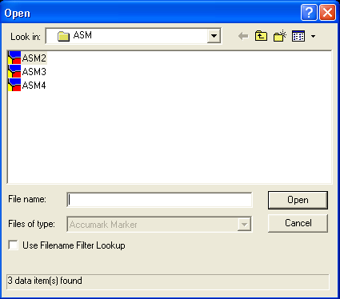
XHHT
2.1 Menu File
Trong ô Look in chọn khách hàng
Chọn sơ đồ trong vùng chứa sơ đồ
Chọn Open để mở sơ đồ
Lấy sơ đồ kế tiếp
– Open Next:
Lấy sơ đồ phía trước – Open Previous
Vùng chứa sơ đồ

Slide 19
CHƯƠNG 4
GIỚI THIỆU PHẦN MỀM GIÁC SƠ ĐỒ GERBER TECHNOLOGY - ACCUMARK
MỘT SỐ THAO TÁC CƠ BẢN TRÊN PHẦN MỀM GIÁC SƠ ĐỒ GERBER TECHNOLOGY - ACCUMARK
2.
2.1 Menu File
Lưu sơ đồ
Từ giao diện giác sơ đồ chọn File/Save as
XHHT

Slide 20
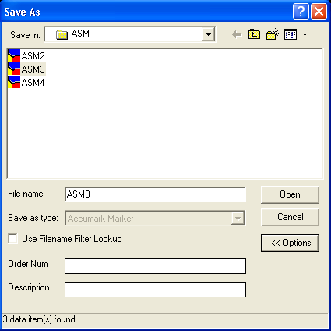
XHHT
2.1 Menu File
Trong ô Save in chọn khách hàng
Trong ô File name đặt tên mới sơ đồ
Chon Save để lưu sơ đồ

Slide 21
CHƯƠNG 4
GIỚI THIỆU PHẦN MỀM GIÁC SƠ ĐỒ GERBER TECHNOLOGY - ACCUMARK
MỘT SỐ THAO TÁC CƠ BẢN TRÊN PHẦN MỀM GIÁC SƠ ĐỒ GERBER TECHNOLOGY - ACCUMARK
2.
2.1 Menu File
Thoát chương trìnhsơ đồ
Từ giao diện giác sơ đồ chọn File/Exit
XHHT

Slide 22
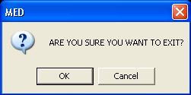
XHHT
2.1 Menu File
Chọn OK để thoát

Slide 23
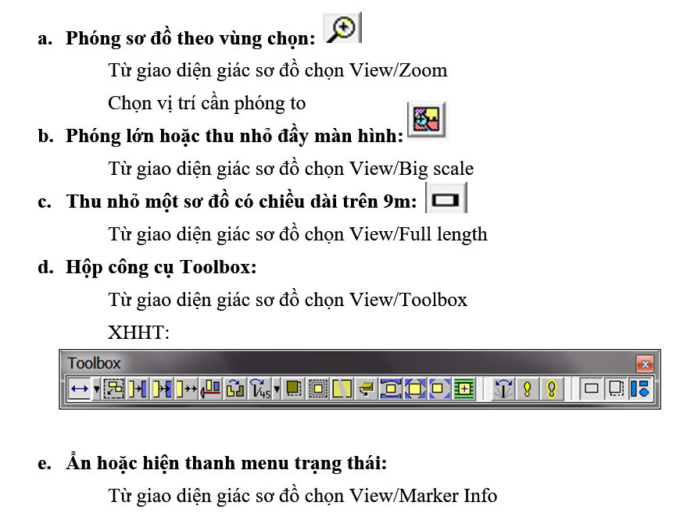
2.2 Menu View

Slide 24
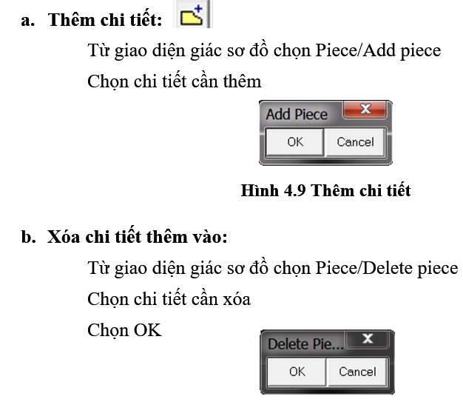
2.3 Menu Piece

Slide 25
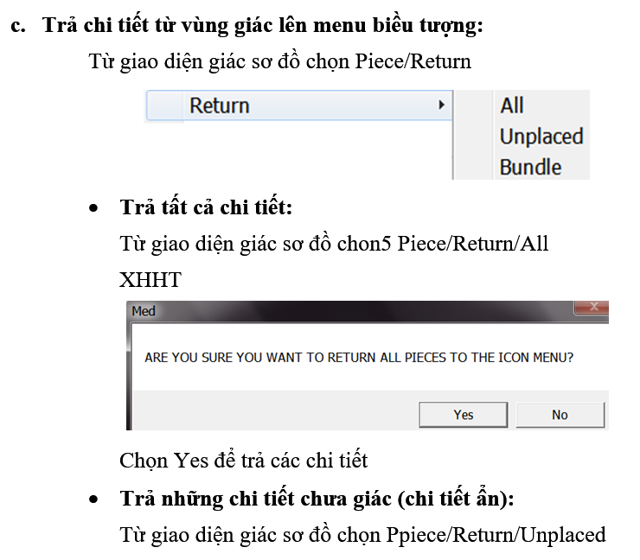
2.3 Menu Piece

Slide 26
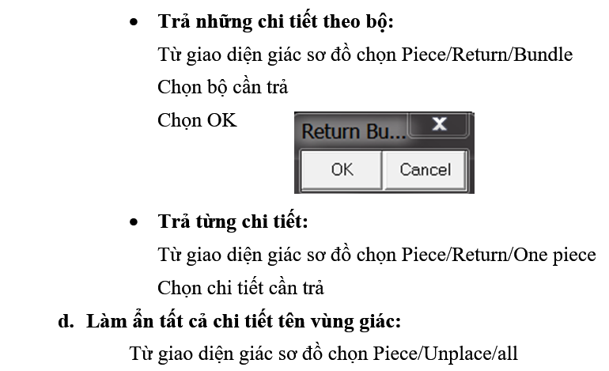
2.3 Menu Piece

Slide 27
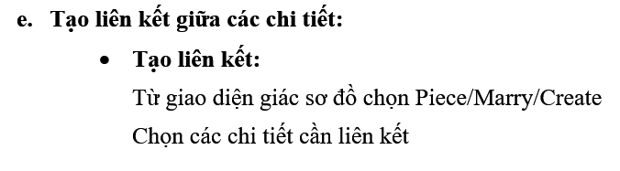
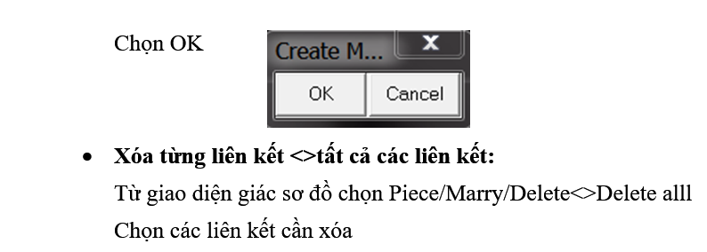
2.3 Menu Piece

Slide 28
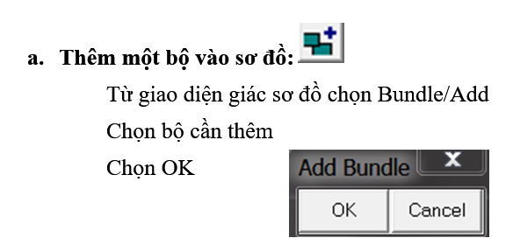
2.4 Menu Bundle

Slide 29
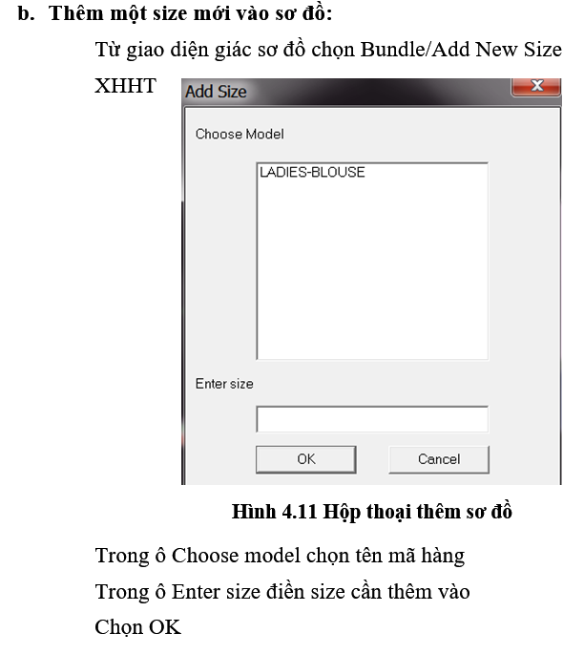
2.4 Menu Bundle

Slide 30
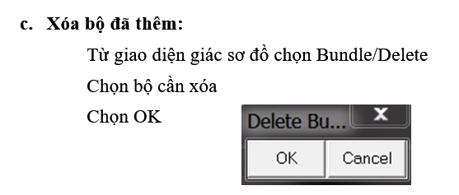
2.4 Menu Bundle

Slide 31
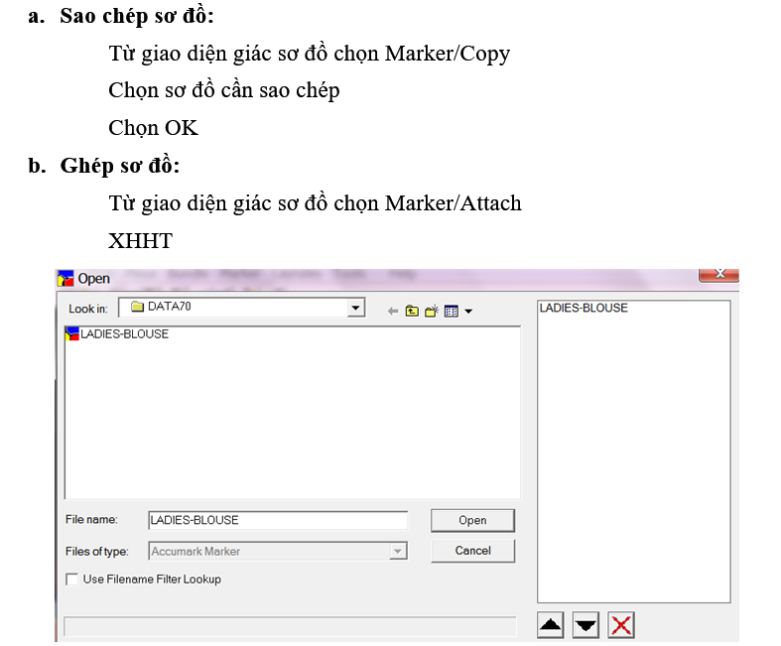
2.5 Menu Marker

Slide 32
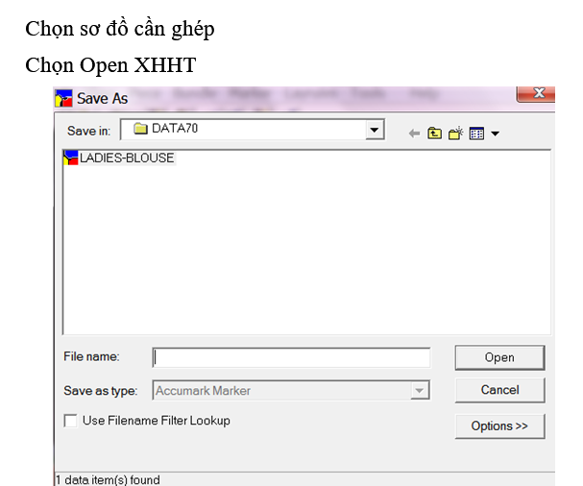
2.5 Menu Marker
Trong file name đặt tên cho sơ đồ ghép
Chọn Save
Chọn Yes nếu xóa sơ đồ gốc
Chọn No giữ lại sơ đồ gốc

Slide 33
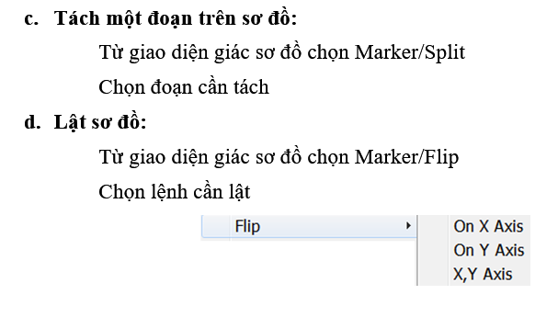
2.5 Menu Marker

Slide 34
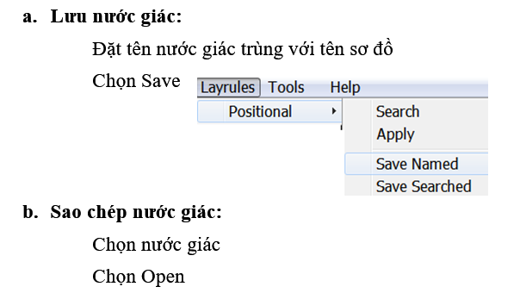
2.6 Menu Layrules

Slide 35
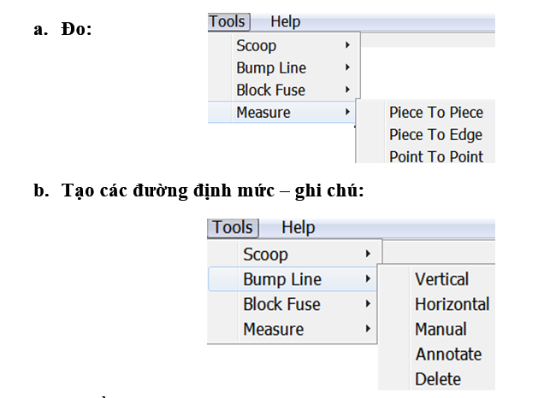
2.7 Menu Tool

Slide 36
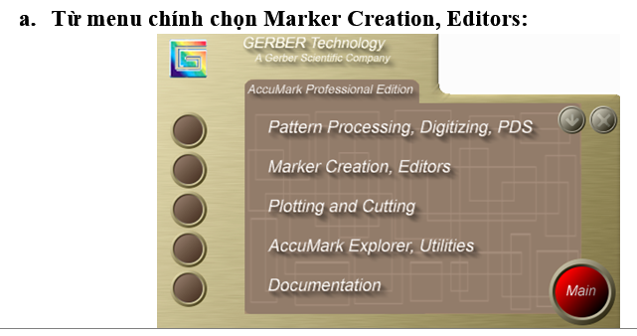
2.8 Giác sơ đồ tự động

Slide 37
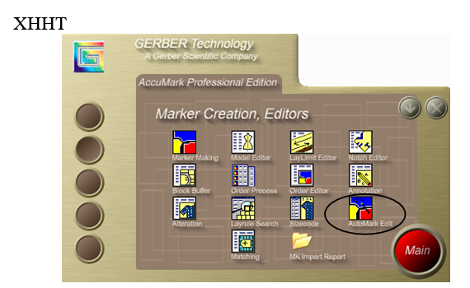
2.8 Giác sơ đồ tự động

Slide 38
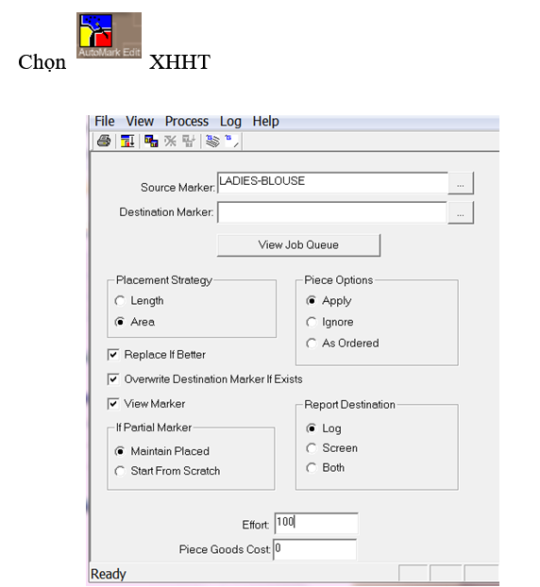
2.8 Giác sơ đồ tự động

Slide 39
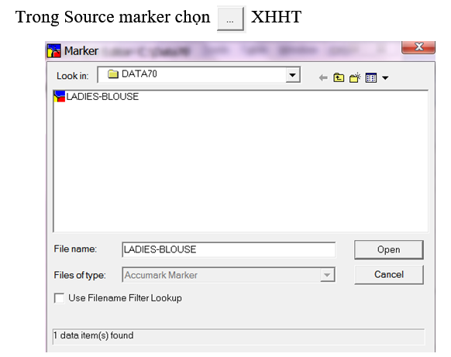
2.8 Giác sơ đồ tự động

Slide 40
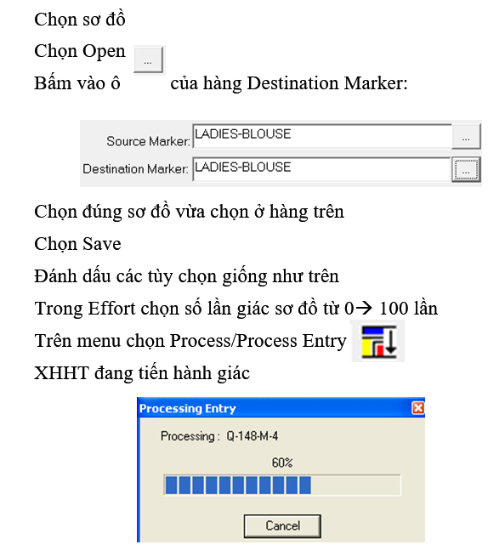
2.8 Giác sơ đồ tự động

Slide 41
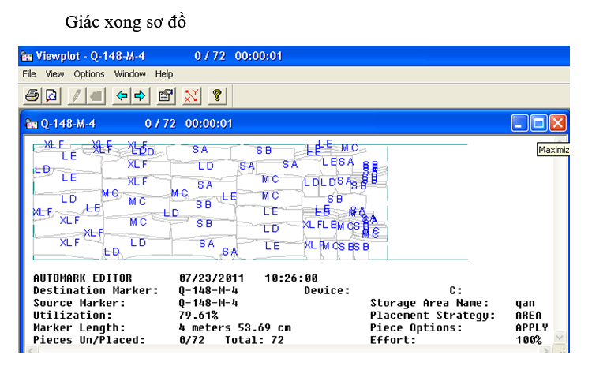
2.8 Giác sơ đồ tự động

Slide 42
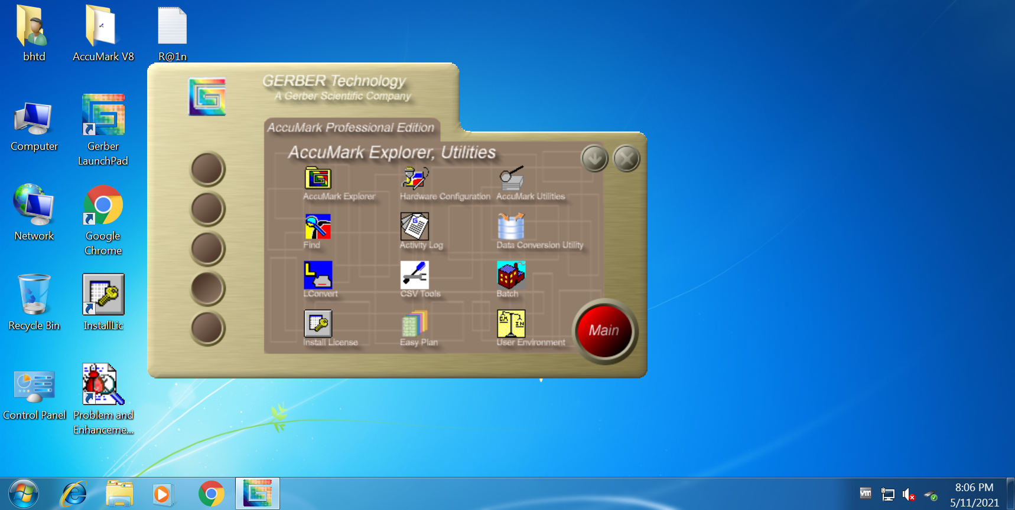
GIÁO VIÊN THỰC HÀNH TRÊN GIAO DIỆN GERBER

Slide 43


Slide 44

Sinh viên thực hiện lại các thao tác giáo viên đã hướng dẫn và thao tác mẫu trên lớp học

Slide 45
CHƯƠNG 5
CÁCH THIẾT LẬP ĐƯỜNG DẪN TRONG GIÁC SƠ ĐỒ

Slide 46
MỤC TIÊU BÀI HỌC
Thiết lập đường dẫn cho mã hàng trong giác sơ đồ với phần mềm giác sơ đồ Gerber Technology - accumark
Sinh viên phát biểu được các bước công việc để thiết lập đường dẫn trong giác sơ đồ.
Sinh viên trình bày được phương pháp thiết lập đường dẫn trong giác sơ đồ.
KỸ NĂNG
KIẾN THỨC
MỤC TIÊU
THÁI ĐỘ
Sinh viên tự giác, tích cực học tập, phát huy tính sáng tạo, nâng cao kỹ năng sử dụng phần mềm để từ đó có khả năng ứng dụng vào thực tiễn sản xuất.
Rèn luyện tính cẩn thận, tỉ mỉ, tác phong công nghiệp, đảm bảo an toàn lao động và bảo quản trang thiết bị.

Slide 47
Nội dung bài học
1. CÁCH THIẾT LẬP ĐƯỜNG DẪN CHO MỘT MÃ HÀNG TRONG GIÁC SƠ ĐỒ

Slide 48
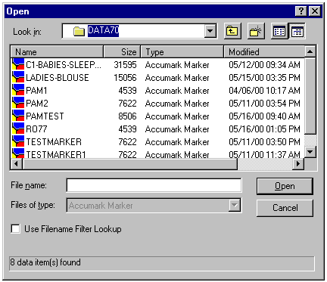
CHƯƠNG 5
CÁCH THIẾT LẬP ĐƯỜNG DẪN TRONG GIÁC SƠ ĐỒ
1.
CÁCH THIẾT LẬP ĐƯỜNG DẪN CHO MỘT MÃ HÀNG TRONG GIÁC SƠ ĐỒ

Slide 49
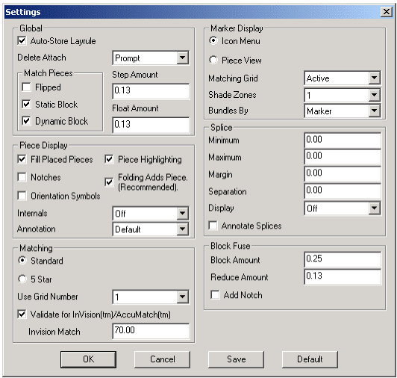
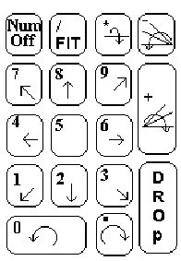
1.
CÁCH THIẾT LẬP ĐƯỜNG DẪN CHO MỘT MÃ HÀNG TRONG GIÁC SƠ ĐỒ

Slide 50
GIÁO VIÊN THỰC HÀNH TRÊN GIAO DIỆN GERBER

Slide 51
Sinh viên thực hiện lại các thao tác giáo viên đã hướng dẫn và thao tác mẫu trên lớp học

